Slide 1
Bài 06: Xử lý ngoại lệ try – except và debugging
Nhập môn lập trình (111155)
Chương trình không được dừng chỉ vì người dùng gõ sai

Slide 2
Bài 06: Xử lý ngoại lệ try – except và debugging
Mục tiêu buổi học
Phân biệt lỗi cú pháp, lỗi thực thi, lỗi logic
Đọc Traceback để tìm loại lỗi và dòng lỗi
Dùng try – except – else – finally
Debug bằng print và breakpoint trong VS Code
Notes:
1,5 tiết lý thuyết, 3,5 tiết thực hành (lab "săn lỗi"). CLO1.

Slide 3
Bài 06: Xử lý ngoại lệ try – except và debugging
Câu hỏi mở đầu
Bạn của bạn dùng thử Student Dashboard
Ô "Điểm" gõ "tám rưỡi" → chữ đỏ, chương trình tắt
Người dùng không sai: chương trình chưa sẵn sàng cho dữ liệu thật
Hoạt động: Liệt kê 5 cách người dùng có thể nhập sai vào Student Dashboard.

Slide 4
Phần 1: Ba loại lỗi và Traceback
Bài 06: Xử lý ngoại lệ try – except và debugging

Slide 5
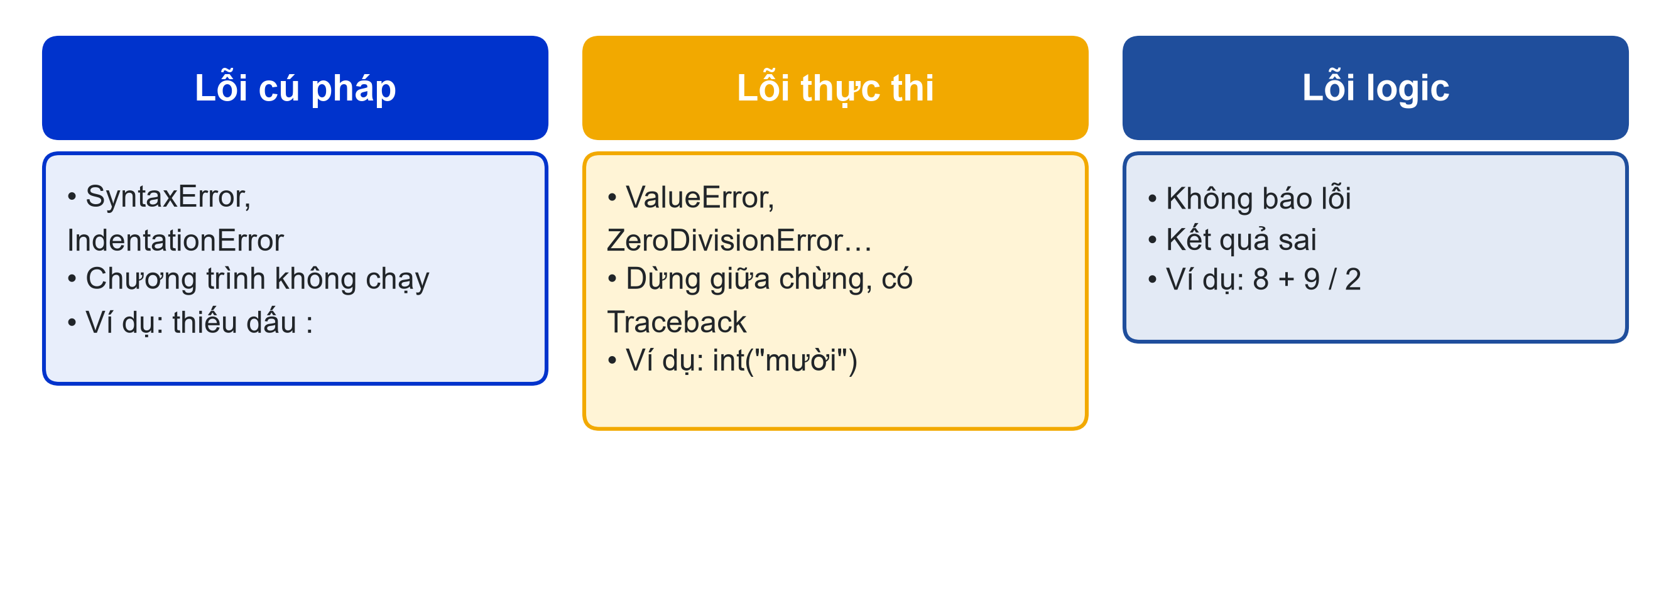
Phần 1: Ba loại lỗi và Traceback
Ba loại lỗi
Lỗi cú pháp, lỗi thực thi và lỗi logic
Notes:
try – except chỉ xử lý lỗi thực thi. Lỗi cú pháp phải sửa code; lỗi logic phải phát hiện bằng kiểm thử với kết quả tính tay.

Slide 6
Phần 1: Ba loại lỗi và Traceback
Một Traceback thật
Từ Python 3.11: dòng ^ đánh dấu biểu thức gây lỗi
Traceback (most recent call last):
File "...\ho_so.py", line 2, in <module>
nam_sinh = int(input("Năm sinh: "))
^^^^^^^^^^^^^^^^^^^^^^^^
ValueError: invalid literal for int() with base 10: 'mười'

Slide 7
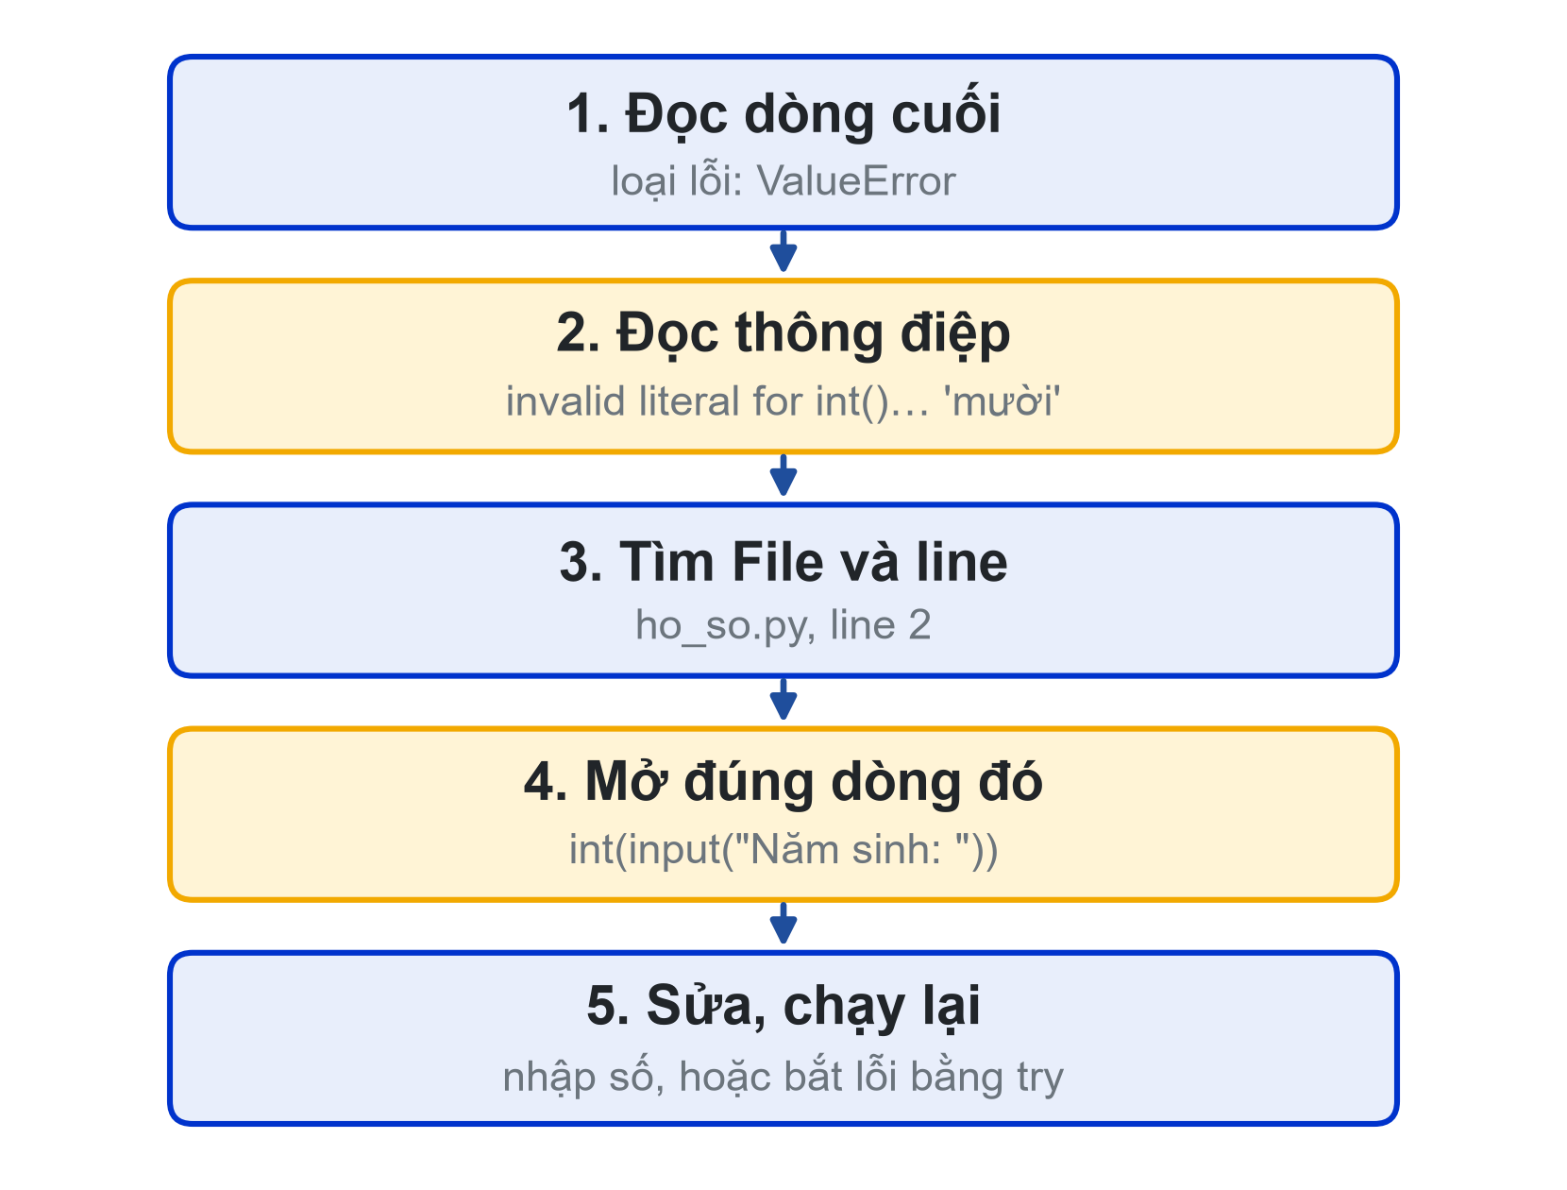
Phần 1: Ba loại lỗi và Traceback
Đọc Traceback từ dưới lên
Dòng cuối: loại lỗi và thông điệp
Phía trên: file, số dòng, nội dung dòng
Mở đúng dòng đó, sửa, chạy lại
Năm bước đọc Traceback

Slide 8
Phần 2: try – except – else – finally
Bài 06: Xử lý ngoại lệ try – except và debugging

Slide 9
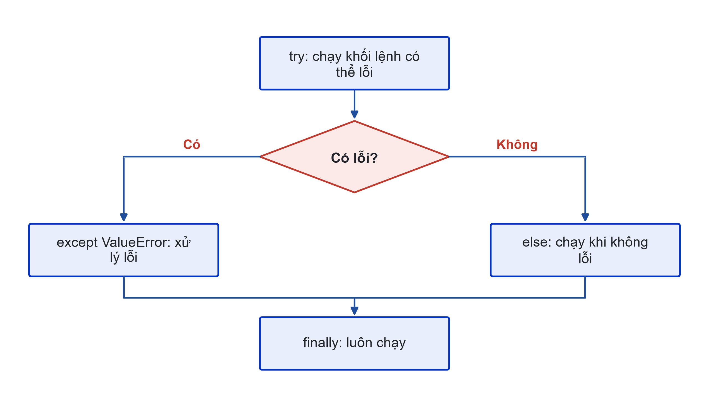
Phần 2: try – except – else – finally
Cấu trúc try – except
Luồng chạy của try, except, else, finally
Notes:
except chạy khi có đúng loại lỗi đã ghi; else khi không lỗi; finally luôn chạy.
Không dùng except: trống vì nó nuốt cả lỗi gõ sai tên biến.

Slide 10
Phần 2: try – except – else – finally
Nhập điểm an toàn
while True:
try:
diem = float(input("Điểm (0-10): "))
except ValueError:
print("Hãy nhập số, dùng dấu chấm.")
else:
if 0 <= diem <= 10:
break
print("Điểm phải trong khoảng 0-10.")
Notes:
Thử với: tám, 8,5, 11, -1, 8.5. Bốn lần đầu được hỏi lại, lần cuối ghi nhận.

Slide 11
Phần 2: try – except – else – finally
Chia cho 0
Đoán trước được (list rỗng) thì dùng if cũng được
try dùng cho lỗi khó kiểm tra trước: chuỗi có đổi được thành số không
try:
tb = sum(diem_list) / len(diem_list)
except ZeroDivisionError:
print("Chưa có điểm nào để tính trung bình.")
else:
print(f"Điểm trung bình: {tb:.2f}")

Slide 12
Phần 3: Debugging
Bài 06: Xử lý ngoại lệ try – except và debugging

Slide 13
Phần 3: Debugging
Debug trong VS Code
print("DEBUG tong =", tong) ở điểm nghi ngờ
F9: đặt breakpoint · F5: Run and Debug
F10: chạy từng dòng (Step Over)
Khung Variables: giá trị mọi biến
Notes:
Demo trực tiếp breakpoint trong vòng lặp tính tổng, cho lớp đoán giá trị tong trước mỗi lần F10.

Slide 14
Phần 3: Debugging
Nhờ AI đọc lỗi
Dán Traceback và đoạn code liên quan
"Giải thích bằng ngôn ngữ dễ hiểu: lỗi gì, ở dòng nào, vì sao"
"Gợi ý chỗ cần sửa, không viết lại toàn bộ code"
AI cũng có thể sai: chạy lại để kiểm chứng

Slide 15
Phần 3: Debugging
Lab "săn lỗi"
5 đoạn code có lỗi: tự đoán trước, rồi mới chạy và hỏi AI
Bảng 5 cột: lỗi, loại lỗi, nguyên nhân, cách sửa, đoán đúng chưa
Tự làm: Student Dashboard v6 không dừng với 6 kiểu dữ liệu xấu
Nộp: ho_so.py, bảng săn lỗi, bảng "phá chương trình", Nhật ký Prompt
Notes:
Chuẩn bị sẵn 5 đoạn code: 1 SyntaxError, 1 IndentationError, 1 ValueError, 1 ZeroDivisionError, 1 lỗi logic. Link nộp bài: {{LINK_NOP_BAI_06}}.

Slide 16
Phần 3: Debugging
Tóm tắt
Ba loại lỗi: cú pháp, thực thi, logic
Đọc Traceback từ dòng cuối lên
try – except bắt đúng loại lỗi; else khi không lỗi; finally luôn chạy
Debug: print, breakpoint, F10, khung Variables

Slide 17




Thank you
ThS. Nguyễn Minh Phúc
phuc@lhu.edu.vn
lhu.edu.vn

